Slide 1

基于物联网的智能电网中
基于随机响应的隐私保护算法
2018 IEEE SmartWorld, Ubiquitous Intelligence & Computing, Advanced & Trusted Computing, Scalable
Computing & Communications, Cloud & Big Data Computing, Internet of People and Smart City Innovations
Hui Cao & Shubo Liu
汇报人：谢荣 导师：温蜜
Notes:
版权声明：精品模板商业授权，请联系【设计】:https://，专业PPT老师为你解决所有PPT问题！

Slide 2
壹
第 部分
背景介绍

Slide 3
背景介绍
现有的智能电网中的差分隐私方案主要集中在个别能耗数据上，将噪声加入到能耗数据中是提供差分隐私的常用解决方案。然而模糊的数据可能会影响数据的实用性，并对智能电网中的电费等服务产生不良影响
02
2014年，提出了一种新的隐私保护众包机制，即随机可聚合隐私保护顺序响应（RAPPOR）。
03
01
差分隐私是统计数据库隐私保护的一个强有力的标准。广泛用于精确的数据分析和数据统计。
04
RAPPOR可以用来解决智能电网中与众包环境有一定相似性的隐私保护问题。

Slide 4

主要贡献
壹
该算法适用于物联网的隐私保护。与传统的差分私有办法不同，我们在行为特征矩阵中加入随机响应噪声，以实现可接受的效用隐私权衡。
贰
提出了一种基于稀疏编码代替bloom滤波器的行为特征建模方法。在使用能量消耗数据进行一些轻量级训练之后，字典将与电器的行为特征相关联。
叁
本方案的性能与现有技术进行了比较。实验结果表明，该算法在数据实用性和隐私性之间达到了很好的平衡，适用于物联网应用。

Slide 5
贰
第 部分
相关工作

Slide 6



相关技术
差分隐私
$$x_{i}^{′}=\left\{\begin{aligned}1，withprobability \frac{1}{2}f \\ 0，withprobability \frac{1}{2}f \\ x_{i}，withprobability \frac{1}{2}f \end{aligned}\right.$$
随机反应
稀疏编码
$$P_{r}\left\{M\left(D_{1}\right)∈S\right\}≤e^{ε}×P_{r}\left\{M\left(D_{2}\right)∈S\right\}$$
$ε$的值越小，隐私保护的程度就越高
$$\left|T(E)⊕T(F)\right|≤c×\left|E⊕F\right|$$
M*T的组合提供了ε*c差分隐私
$$x_{i}≈B_{i}A_{i}$$
$$\min_{A_{i}≥0,B_{i}≥0}{{\left\|x−B_{i}A_{i}\right\|}_{F}^{2}+λ\sum_{p,q}{{(A_{i})}_{pq}}}$$

Slide 7
叁
第 部分
框架与算法

Slide 8
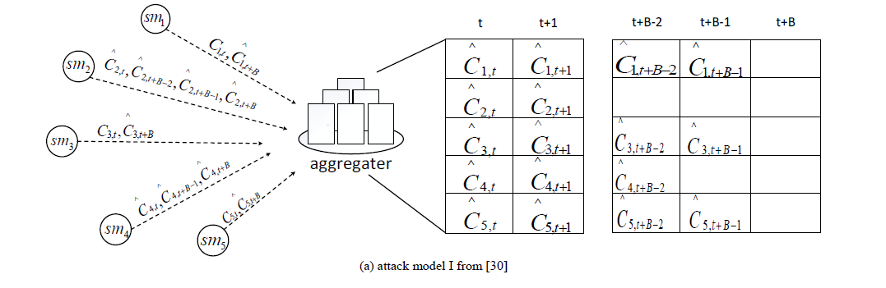
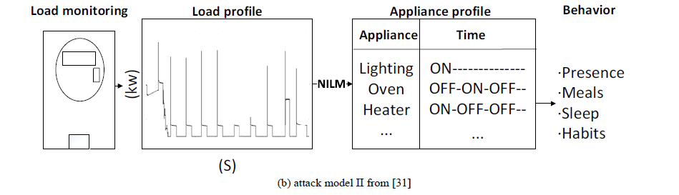
攻击模型

Slide 9
设计目标
对数据进行差分隐私，但不会对数据的实用性有严重的影响
能够计算一个地区某一时刻内某个消费者的总消费量
能够计算一段时间内某个消费者的总消费量（如每月账单）
避免对个人消费者在某一时刻的瞬时消费进行计量
模糊处理后的数据不应远离原始数据，以防对方为了获取真实数据而去除噪声

Slide 10
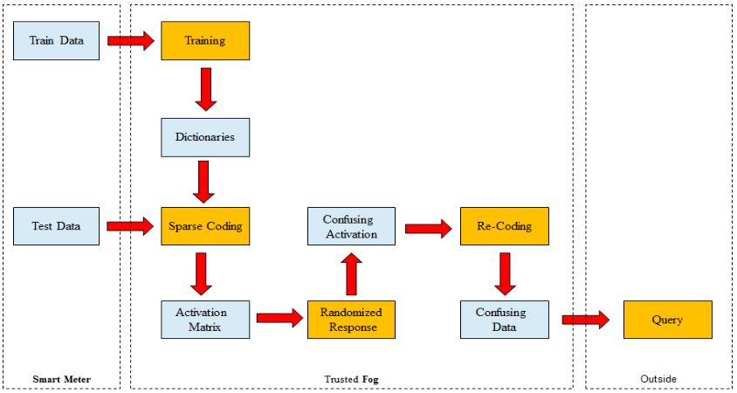
系统框架
电能电表
提供训练数据、测试数据
信任雾
训练字典
数据收集方
查询

Slide 11
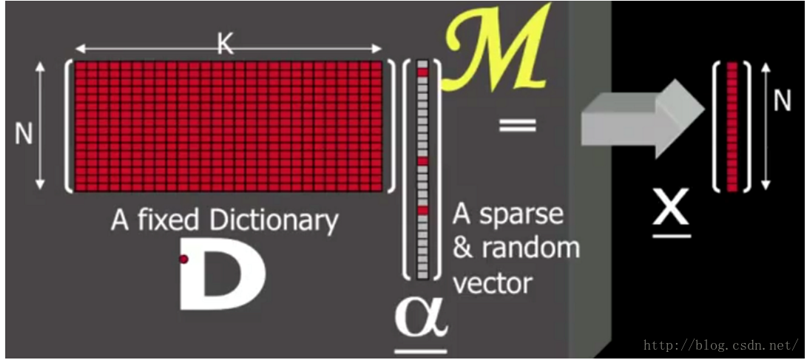
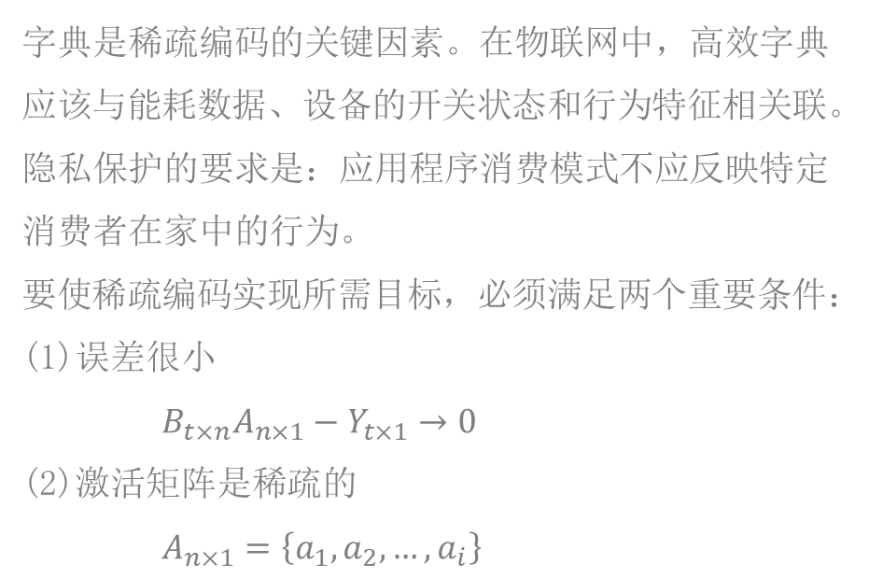
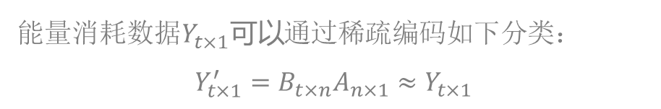
稀疏编码
能量消耗数据$Y_{t×1}可以$通过稀疏编码如下分类：
$$Y_{t×1}^{′}=B_{t×n}A_{n×1}≈Y_{t×1}$$
字典是稀疏编码的关键因素。在物联网中，高效字典应该与能耗数据、设备的开关状态和行为特征相关联。隐私保护的要求是：应用程序消费模式不应反映特定消费者在家中的行为。
要使稀疏编码实现所需目标，必须满足两个重要条件：
(1)误差很小
$B_{t×n}A_{n×1}−Y_{t×1}→0$
(2)激活矩阵是稀疏的
$A_{n×1}=\left\{a_{1},a_{2},…,a_{i}\right\}$

Slide 12
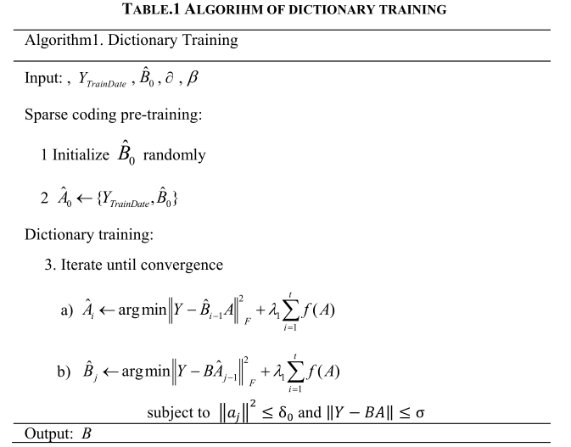
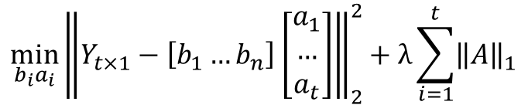
训练字典
字典训练算法如下：
目标函数定义如下：
$$\min_{b_{i}a_{i}}{{\left\|Y_{t×1}−\left[b_{1}…b_{n}\right]\left[\begin{matrix}a_{1} \\ … \\ a_{t}\end{matrix}\right]\right\|}_{2}^{2}}+λ\sum_{i=1}^{t}{{\left\|A\right\|}_{1}}$$

Slide 13
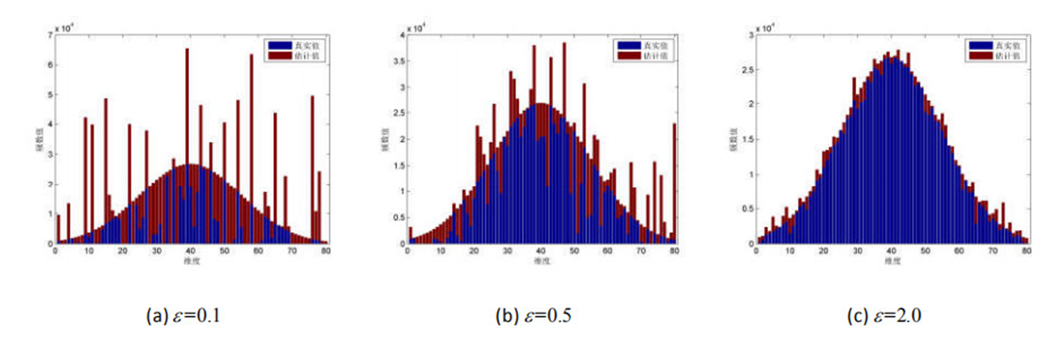
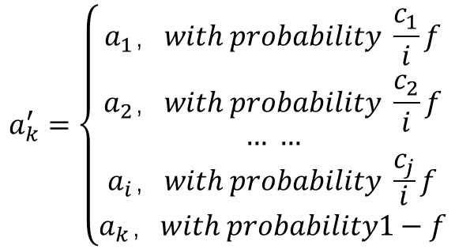

随机反应
对于每一批数据，通过稀疏编码对字典进行优化。激活函数如下：
$$a_{k}^{′}=\left\{\begin{aligned}a_{1}，with probability \frac{c_{1}}{i}f \\ a_{2}，with probability \frac{c_{2}}{i}f \\ {\begin{matrix}… … \\ a_{i}，with probability \frac{c_{j}}{i}f\end{matrix} \atop a_{k}，with probability1−f}\end{aligned}\right.$$
$f$是用户可调参数，用来控制ε
$$P_{r}\left\{M\left(D_{1}\right)∈S\right\}≤e^{ε}×P_{r}\left\{M\left(D_{2}\right)∈S\right\}$$

Slide 14
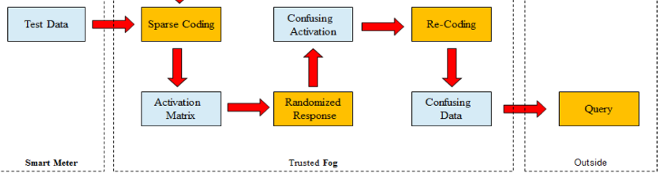
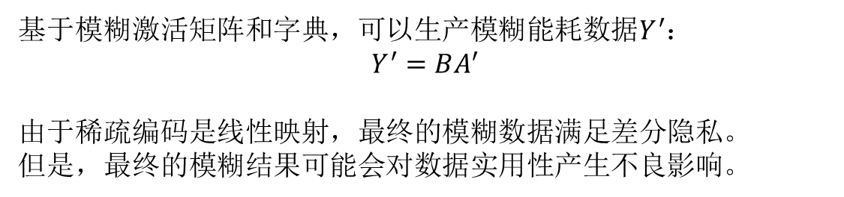


数据聚合
$$A^{′}$$
$$Y^{′}$$
基于模糊激活矩阵和字典，可以生产模糊能耗数据$Y^{′}$：
$$Y^{′}=BA^{′}$$
由于稀疏编码是线性映射，最终的模糊数据满足差分隐私。
但是，最终的模糊结果可能会对数据实用性产生不良影响。

Slide 15
肆
第 部分
性能分析

Slide 16

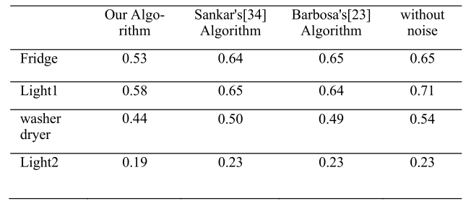


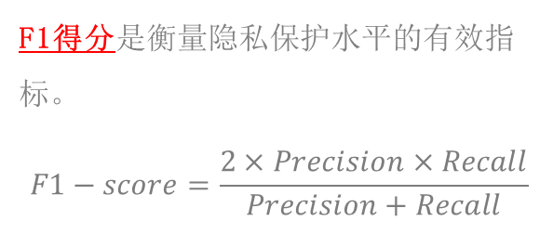
性能分析
PART01
本文适用REDD数据集和NILMTK工具包，从隐私保护的级别来衡量我们的方案性能。
PART02
F1得分是衡量隐私保护水平的有效指标。
$$F1−score=\frac{2×Precision×Recall}{Precision+Recall}$$
PART03
当F1得分高时，可以更准确地跟踪应用程序使用情况。
实验结果表明，我们的方案的F1得分低于其他方案，这意味着在我们的方案中，从噪声能量消耗数据中提取用户的行为隐私更加困难。

Slide 17
伍
第 部分
结论

Slide 18
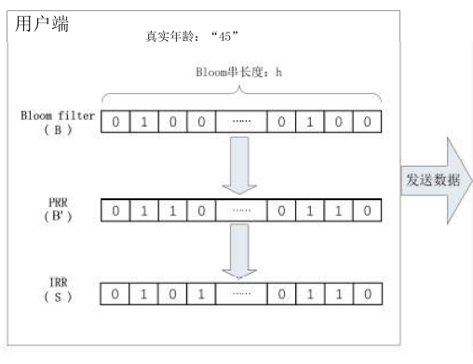
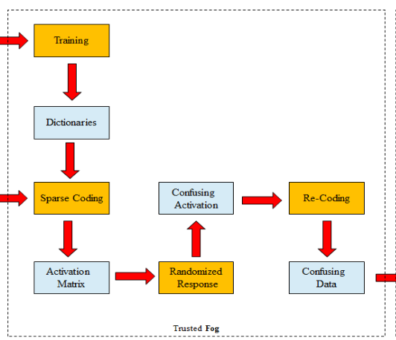
结论
总结：
本文提出了一种稀疏编码代替Bloom滤波器的随机响应算法。
该算法能够实现批量数据的差分隐私。
该算法能够较好地实现雾环境下隐私与实用之间的权衡。
即使对手获得了接近实时的负荷曲线家电消费模式也能被掩盖。
最后分析了该方案的可行性，并与其他传统的物联网算法进行比较，
该算法可以应用到其他领域。
展望：
未来，我们将致力于扩展稀疏编码，
以进一步保护用户的隐私，而不损害数据的实用性。

Slide 19




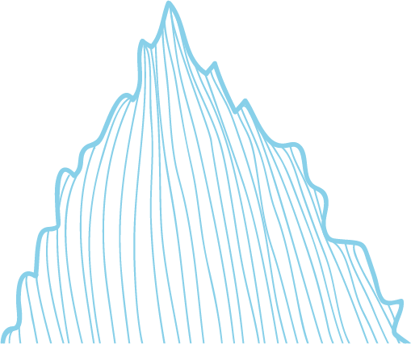


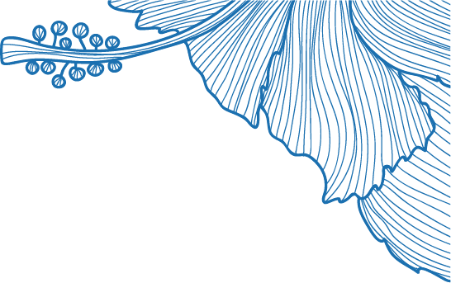
谢谢您的观看

